Slide 1
ETUDE DE MARCHE
Sélection de pays pour exportation de poulet

Slide 2
ENJEUX – CONTEXTE
ENTREPRISE FRANCAISE SPECIALISE DANS LE POULET
ENVIE DE DEVELOPPEMENT A L’INTERNATIONAL
EXPORTATION UNIQUEMENT
Objectif :
Cibler les pays propices à un exportation de poulet dans le monde

Slide 3
1 – PREPARATION DES DONNEES

Slide 4
Donnée
4 sources de donnée :
Disponibilités alimentaire
Population
PIB – Stabilité politique
Disponibilité protéine animal
Subdivision de la source de donnée
Disponibilités alimentaire en 3 :
Viande de Volaille
Disponibilité alimentaire total
Disponibilité protéine total
Il n’y a pas de valeur manquante
Il n’y a pas de doublons
Concaténation des 6 dataframes (2288 lignes)
Pivot (248 pays)

Slide 5
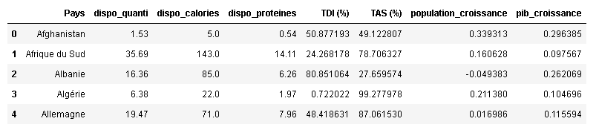
VARIABLE
Dispo quanti : Disponibilités alimentaire de volaille en kg/personne/an
dispo calories : Dispo alimentaire de volaille en Kcal/personne/jour
dispo protéines: Disponibilités de protéine en quantité en g/personne/jour
TDI (%) : Taux de dépendance à l’importation : (Importation/Disponibilité intérieur) *100
TAS(%) : Taux d’autosuffisance : (Production / Disponibilité intérieur) *100
Stabilité croissance : Taux d’accroissement de la stabilité politique entre 2007 et 2017
Population croissance : Taux d’accroissement de la population entre 2007 et 2017
PIB croissance : Taux d’accroissement du PIB entre 2007 et 2017
Population : Nombre d’habitant en 2017
Pib : PIB en 2017
Stabilité politique : Stabilité politique en 2017

Slide 6
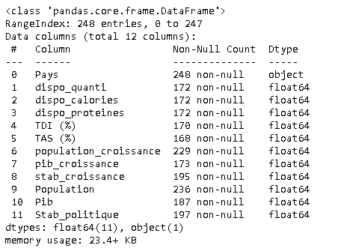
➔ Valeurs manquantes et infinies dans
80 pays
La majorité dans ‘TAS(%)’
➔ Suppression des lignes concernées
➔ 149 pays après nettoyage
-> Suppression d’outliers au niveau de la population , des TAS et TDI

Slide 7
2 – ANALYSE EXPLORATOIRE DES DONNEES (ACP)

Slide 8
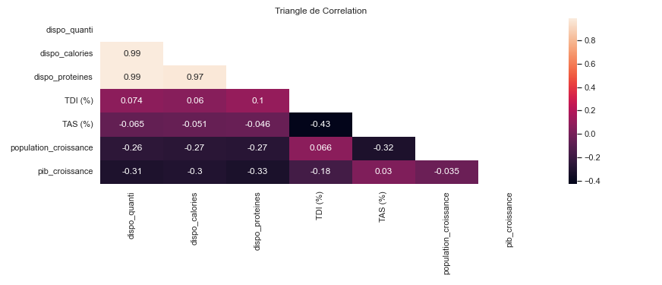
Triangle de Corrélation
Peu de forte corrélation
Les dispos sont très corrélées entre elles
La croissance démographique est négativement corrélé au disponibilité
La croissance du PIB est négativement corrélés avec toutes les variables sauf TAS
Nous allons écartés la variable dispo quanti car fortement corrélés à dispo calories et dispo calories

Slide 9
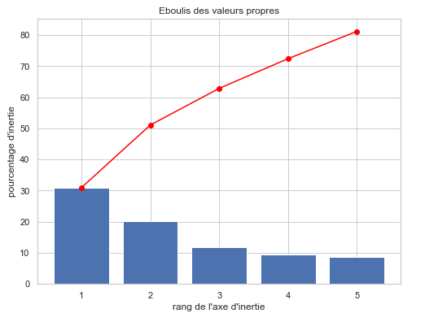
ACP
ACP :
Réduction des variables à x dimensions
Utile pour visualiser ou modéliser
Sur les variables normalisées
Variance :
Nous avons dans notre cas l'inertie totale répartie inéquitablement sur 5 axes
Axe 1 : 31,00 % de l'inertie totale
Axe 2 : 20.11 % de l'inertie totale
Axe 3 : 11.78 % de l'inertie totale
Axe 4 : 9.54 % de l'inertie totale
Axe 5 : 8.77 % de l'inertie totale
F1 et F2 représentent 51,11 % de l’information

Slide 10
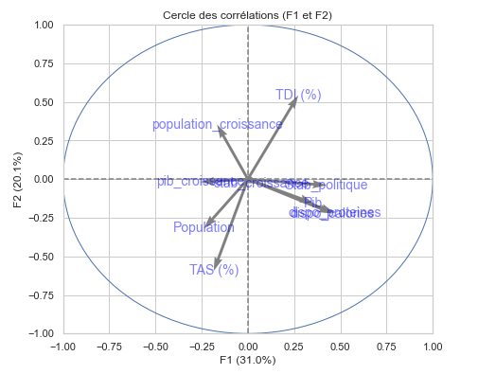
CERCLE DE CORRELATION
CORRELATION AVEC LES COMPOSANTES PRINCIPALES :
F1 : Variables corrélées positivement:
Toutes les disponibilités sont corrélées (0.45), on peut dire que l'axe F1 représente les disponibilités
F2 :
variables corrélées positivement : Le TDI est fortement corrélé (0.54)
variables corrélées négativement : Le TAS est fortement corrélé (- 0,59) On peut dire que les pays avec un fort TDI ont une tendance positive en terme de croissance démographique et un faible TAS
Les pays avec un TDI fort ont une croissance démographique positive et un faible TAS
Nous pouvons voir également que le TDI est inversement corrélé à la population. Donc le taux de dépendance à l’importation est grand plus la population sera petite. Et plus la population est petite plus le taux d’auto suffisance est faible.

Slide 11
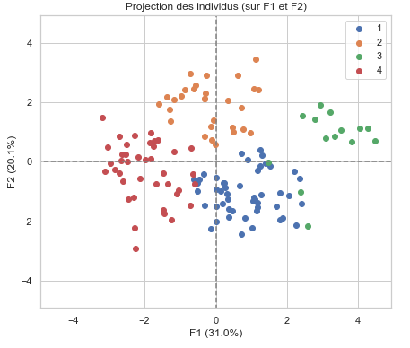
Projection des pays (avec Kmeans sur acp)
Avec notre analyse du cercle des corrélations juste avant, nous pouvons dire que nous avons besoin d’un cluster qui présente les caractéristiques suivant :
- TDI fort Par extension population faible
- TAS faible
- Forte croissance démographique
Le cluster numéro 4 corresponds bien à cette description.

Slide 12
3 – CLUSTER

Slide 13
DENDOGRAMME

Slide 14
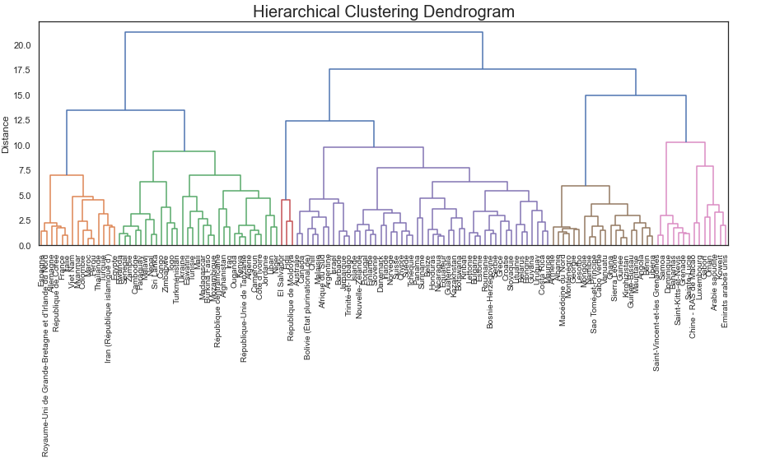
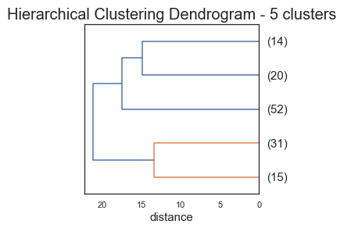
DENDROGRAMME
Le choix du nombre de clusters pour le
Dendrogramme est fait selon un critère
d’homogénéité

Slide 15
K-Means

Slide 16
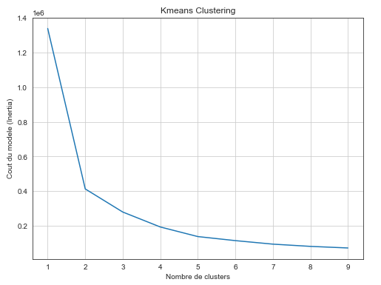
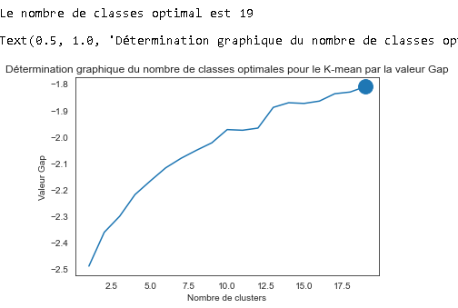
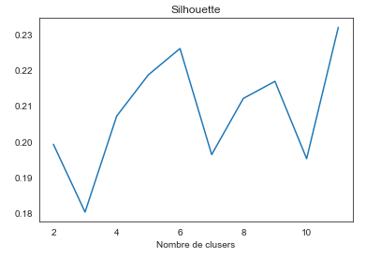
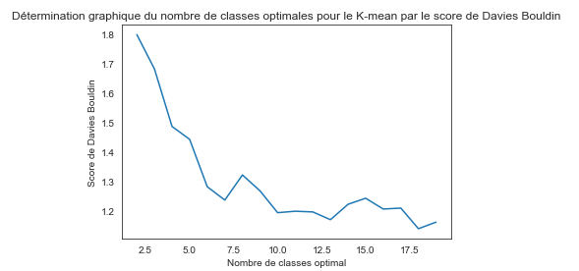
CHOIX DU NOMBRE DE CLUSTER
Il existe ainsi plusieurs méthode pour déterminé le nombre optimal de cluster :<br>
- Méthode du coude : On représente graphiquement la relation entre le nombre de cluster et la somme des carrés internes (inertia), ainsi on sélectionne le nombre de cluster où la courbe inertia commence à s'aplatir : ici 5 clusters
- Coefficient de silhouette : Le coefficient de silhouette est la différence entre la distance moyenne avec les points du même groupe (cohésion) et la distance moyenne avec les points des groupes voisins (séparation). Le coefficient de silhouette proprement dit est la moyenne du coefficient de silhouette pour tous les points. Plus le coefficient est proche de 1 et plus le cluster est pertinent . Cette méthode semble nous indiquer le nombre optimal de cluster de 5 et 9
- Dendrogramme: voir partie précédente, on détermine plutôt arbitrairement le nombre de cluster idéal en fonction de la répartition des nœuds, on aurait ici 6 clusters dont un ne contenant qu'un faible nombre d'individus.
- Davies-Bouldin Index</b>: Il se base sur les même principes de cohésion et de séparation que ci dessus mais plus il est bas plus le model sera optimisé. Il est minimal à 13.
- Gap Statistic: On compare la cohésion d'un cluster à une référence nulle pour les données (ex: la distribution sans clustering). D'après cette méthode, le nombre idéal de clusters est la valeur pour laquelle la proximité des clusters sur les données d'origine tombe le plus loin en dessous de cette courbe de référence.. Plus la valeur est haute plus le model sera optimisé. Ici 18 ou 15 sont les plus fréquentes
Les indicateurs ici observés sont soumis aux itérations du KMeans, chaque itération sera différentes
Après différentes relances du calculs, on trouve un nombre de cluster de 5
Notes:
Le KMeans a besoin que l'on determine au préalable le nombre de cluster. Ainsi on fait varier ce nombre et ensuite on surveille l'évolution d'une indicateur selon la méthode choisie.

Slide 17
4 – DIFFERENCE DE CLUSTERING DENDROGRAMME vs KMEANS

Slide 18
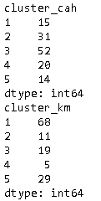
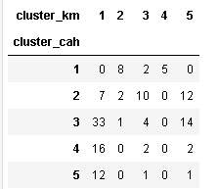
DIFFERENCE (densité cluster)
Nous pouvons observer que la répartition des pays dans les différents groupes.
Pour la répartition via le Dendrogramme:
Nous avons une répartition homogène, au niveau du nombre de pays dans chaque cluster (hormis un cluster largement au dessus de 30 pays).
Pour la répartition via le Kmeans:
Nous avons une répartition non homogène, allant de 5 pays à 68 pays dans un cluster.

Slide 19
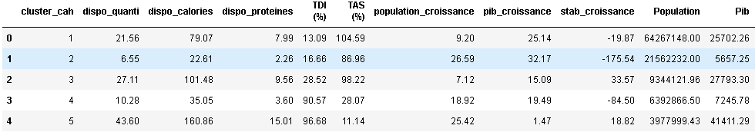
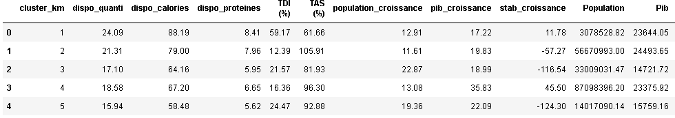
DIFFERENCE (CENTROIDE)
Centroïdes :
Pour rappel nous cherchons des groupes de pays qui ont :
- Un TDI élevé
- Un TAS faible
- Disponibilité faible
Les centroïdes de la CAH dégagent de mettre tendance que celle du Kmeans, surtout au niveau des indicateurs de TDI et TAS
Nous utiliserons donc les clusters de la CAH

Slide 20
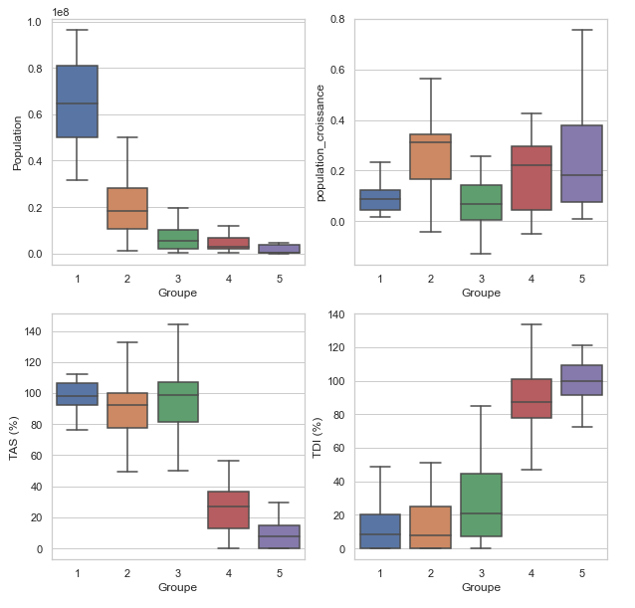
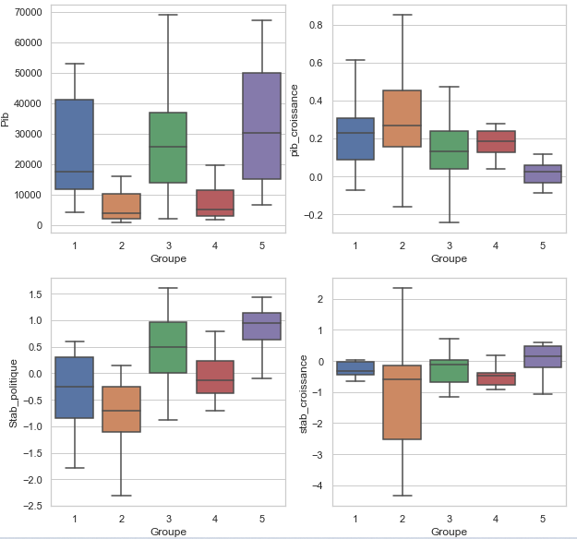
4 – CHOIX DU CLUSTER
Représentation des différentes variables sur des boxplot (les moyennes (barre du milieu) représentent les centroïdes des clusters)

Slide 21
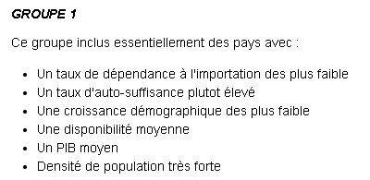
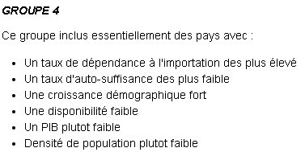
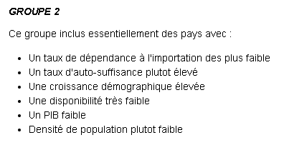
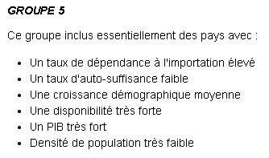
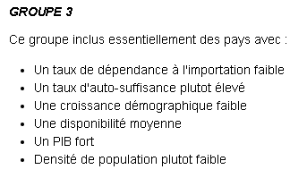
4 – CHOIX DU CLUSTER

Slide 22
4 – CHOIX DU CLUSTER
Un groupe présente des caractéristiques intéressantes pour notre objectif d'exportation :
LE GROUPE 4
Au vu des caractéristiques de chaque groupe la combinaison la plus favorable en terme de besoin de viande de volaille met en avant le groupe numéro 1 :
- dispo_quanti : 10.28
- dispo_calories : 35.05
- dispo_proteines : 3.60
- TAS (%) : 28.07
- TDI (%) : 90.57
- population_croissance : 0.189
- Population : 6392866
- pib_croissance : -0.85
- Pib : 7245.77
- Stabilité politique : -0.0435
Le taux de dépendance à l'importation est très élevé contrairement au taux d'auto-suffisance qui est très bas.
La croissance démographique est la plus élevée.
Les disponibilités alimentaires sont également relativement basses.
Liste des pays en question :
Albanie, Angola, Arménie ,Bénin, Cabo Verde, Ghana, Guinée, Guinée-Bissau, Géorgie, Kirghizistan, Lesotho, Libéria, Macédoine du Nord, Mauritanie, Mongolie, Monténégro, Namibie, Sao Tomé-et-Principe, Sierra Leone, Vanuatu.
On pourrait également utilisé les coût d'importation, les taxes des pays, le cout du transport pour affiner notre recherche. Cette liste sera affinée avec les équipes métiers

